Slide 1
Benvenuti!
Il webinar inizierà tra pochi minuti.
I grandi insegnanti muovono il mondo

Slide 2
Le novità nel mondo digitale Pearson
25 settembre 2018

Slide 3
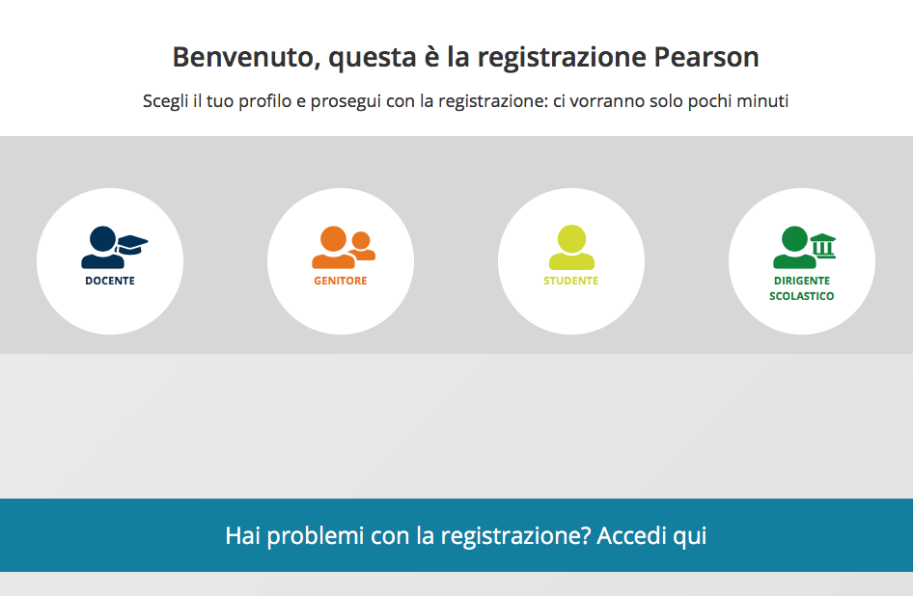
Registrazione al sito Pearson
I nuovi ruoli per la registrazione rispecchiano i canali in cui è suddiviso il sito
La procedura di registrazione è invariata per quanto riguarda i dati richiesti ma ora rispetta la normativa europea sul trattamento dei dati (GDPR)
Vi ricordiamo di inserire i dati aggiornati per poter inviare le richieste al consulente di zona corretto e scaricare gli attestati di partecipazione ai webinar.
Notes:
ok

Slide 4
Le novità del digitale Pearson
Il nuovo libro digitale ITE Reader+
Libro liquido
MYAPP Pearson
Pearson Education Library
Notes:
ok

Slide 5
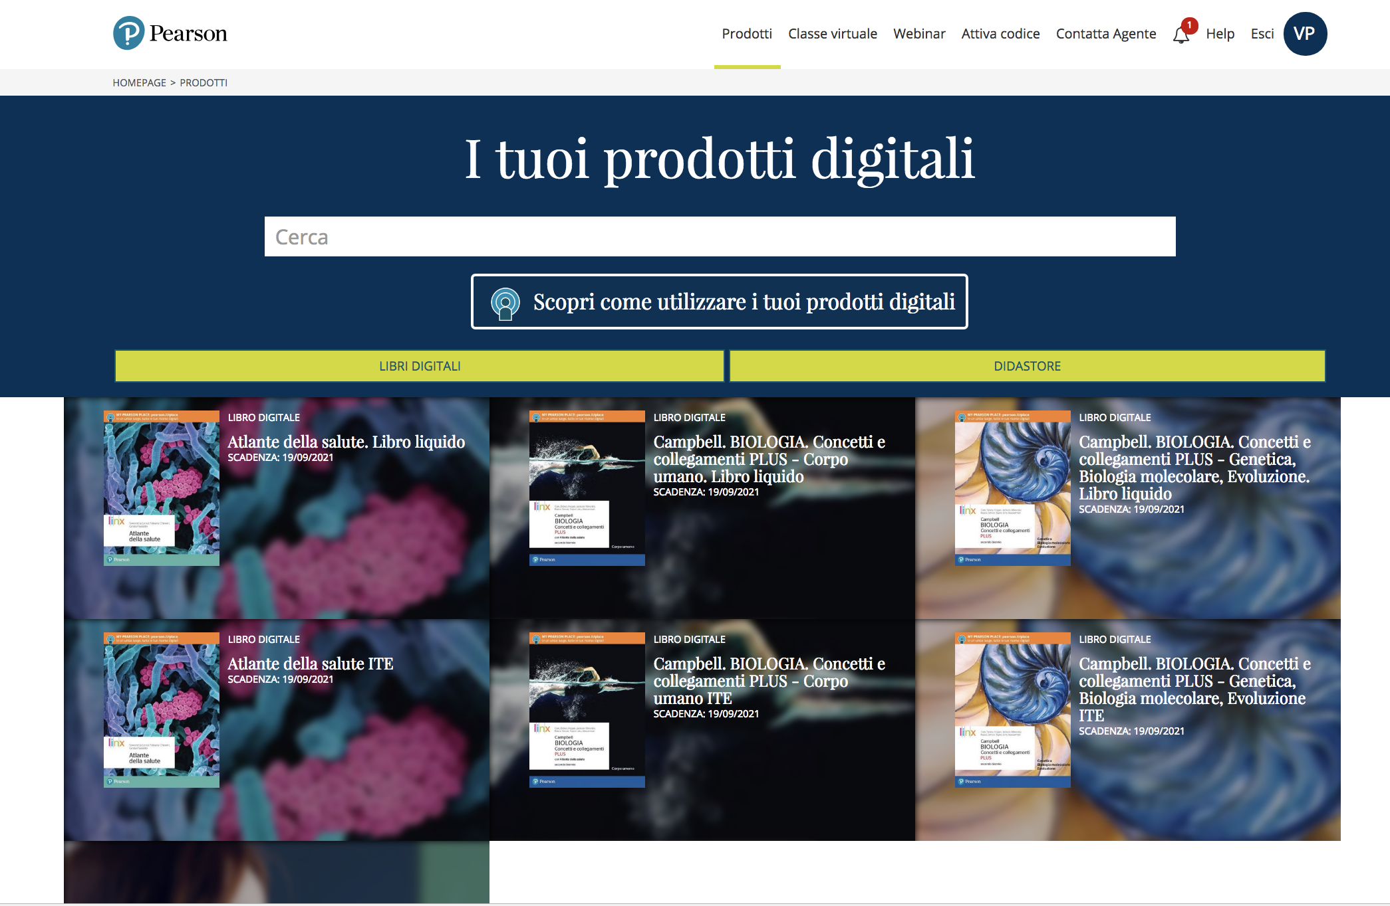
My Pearson Place: un unico luogo di accesso per tutto il digitale Pearson
Libro liquido
ITE
Notes:
ok

Slide 6
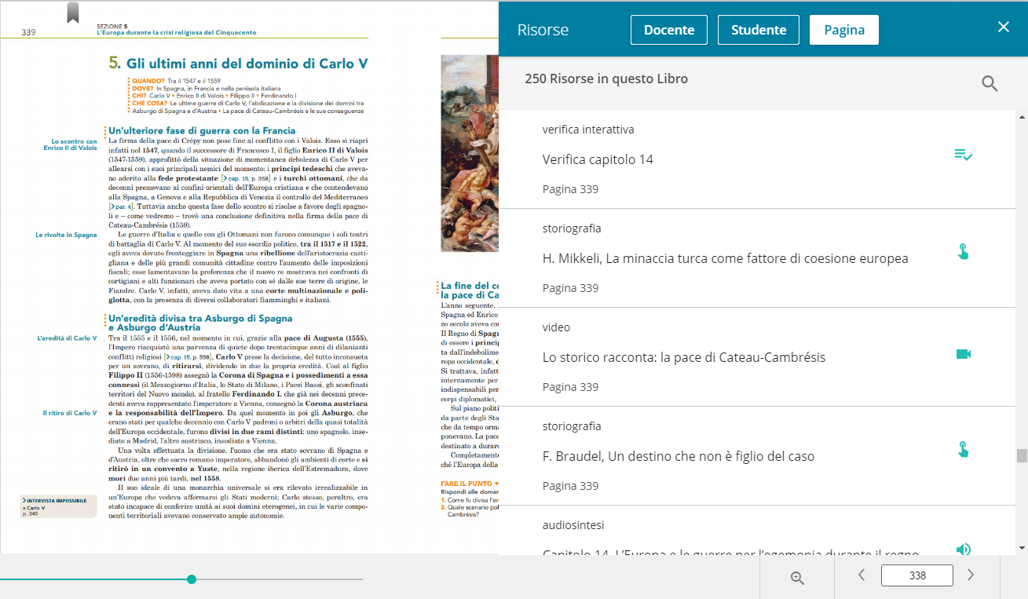
ITE Reader+: la novità 2018
disponibile per il docente (e per lo studente della scuola primaria)
per qualunque dispositivo (si adattano anche agli smartphone più piccoli)
scaricabilità per l’uso offline su qualunque dispositivo (PC, Mac, Linux, iOS, Android)
Notes:
ok

Slide 7
ITE Reader+: Accesso alle risorse multimediali
L’accesso alle risorse collegate alla pagina corrente è garantito dal comando / Pagina
Il menu Pagina apre automaticamente l’elenco delle risorse disponibili per la pagina attiva
Notes:
ok

Slide 8
Reader+ - Strumenti per la LIM
Premendo l’icona si entra nella modalità di disegno sulla pagina ed è possibile evidenziare, digitare testo o disegnare a mano libera; con l’icona si può mettere in evidenza un’area specifica della pagina (su LIMbook per PC e su app desktop).
Evidenziatore
Sposta oggetto
Disegno a mano libera
Casella di testo
Quadrato/rettangolo
Cerchio/ovale
Linea retta
Annulla l'ultima azione
Ripristina l’ultima azione
Cancella tutto
Chiudi la barra degli strumenti
Barra degli strumenti
Modifica il colore
Aumenta o diminuisci l’opacità
Aumenta o diminuisci la dimensione del carattere
Notes:
ok

Slide 9
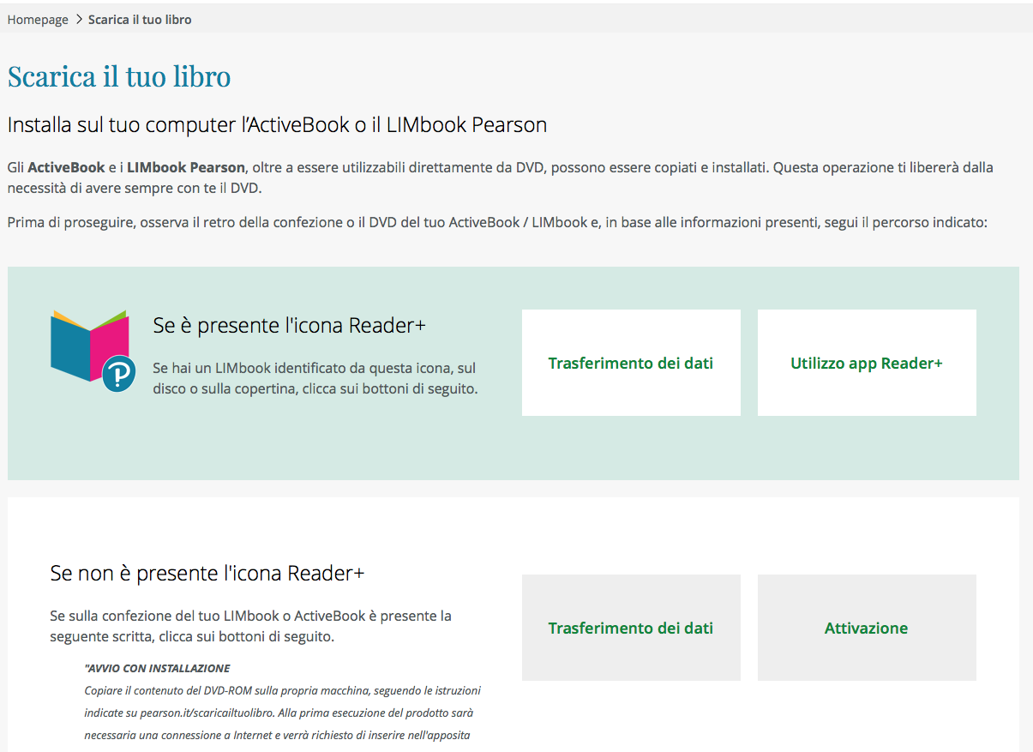
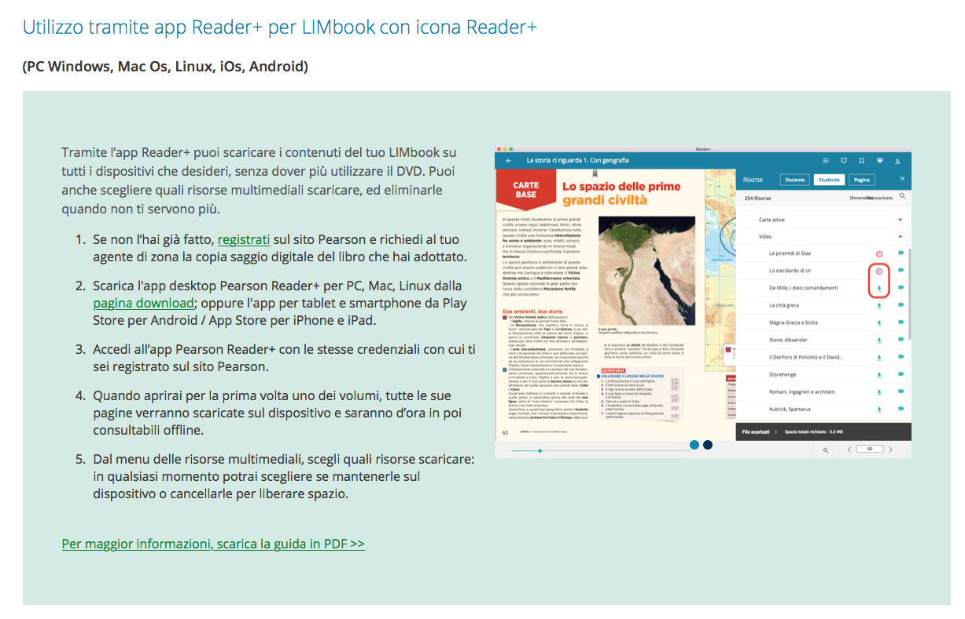
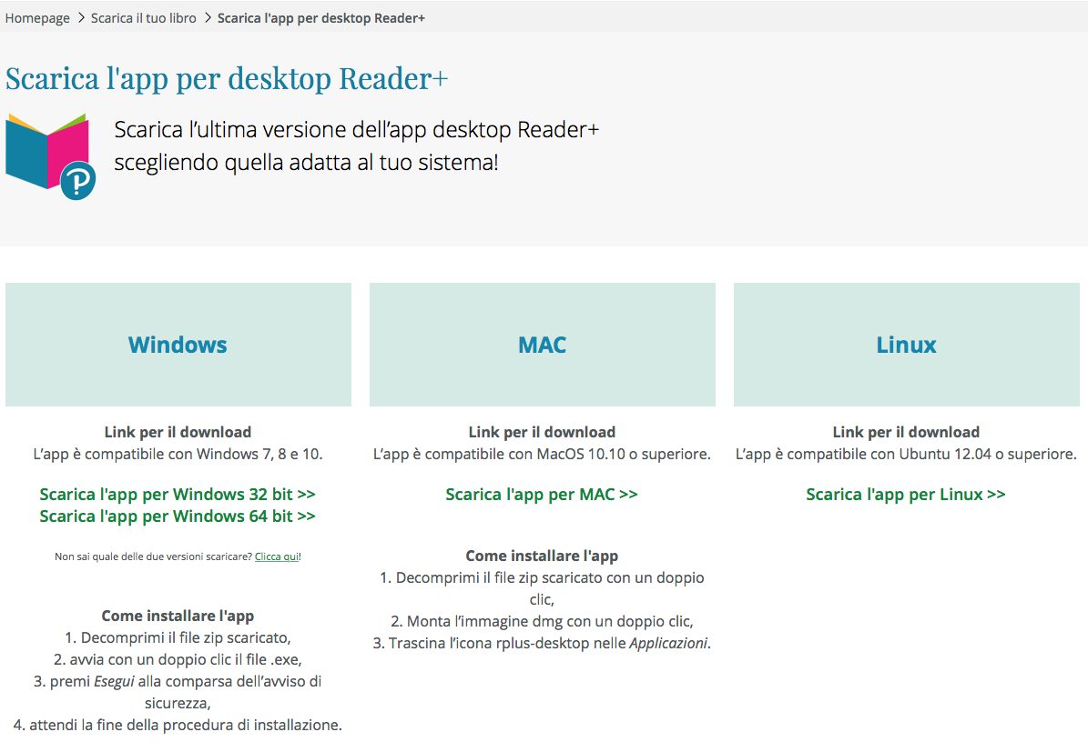
ITE: l’app Reader+
Scaricabilità: pearson.it/scaricailtuolibro
Notes:
ok

Slide 10
Reader+ offline
Per l’uso offline sono a disposizione LIMbook e app.
Il LIMbook + dispone di tutti i contenuti sul DVD + adatto a PC disconnessi
L’app desktop + disponibile per Windows, Mac, Linux + consente l’aggiornamento dei contenuti e delle funzionalità
è sempre richiesto il DVD nel lettore
funziona solo su Windows
l’avvio a volte è lento a causa della protezione dalla copia
Suggerimento: è possibile velocizzare l’avvio copiando l’intero contenuto del DVD in una cartella su hard disk, ma il DVD va comunque inserito nel PC all’avvio.
Notes:
ok

Slide 11
Libro liquido
Disponibile sia per lo studente sia per il docente
Notes:
ok

Slide 12
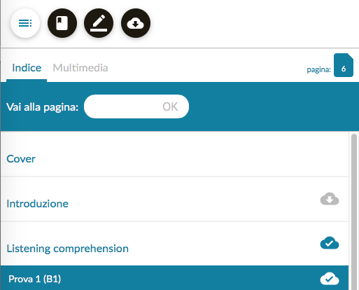
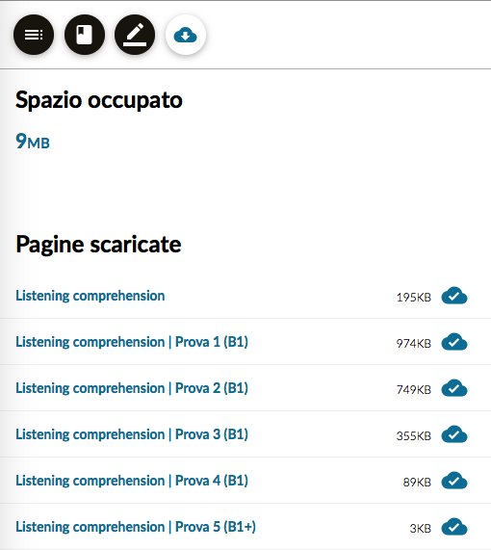
Libro liquido
strumenti per l’accessibilità
per qualunque dispositivo (si adattano anche agli smartphone più piccoli)
riferimento al numero di pagina del libro cartaceo
scaricabilità per l’uso offline su qualunque dispositivo (PC, Mac, Linux, iOS, Android)
Notes:
ok

Slide 13
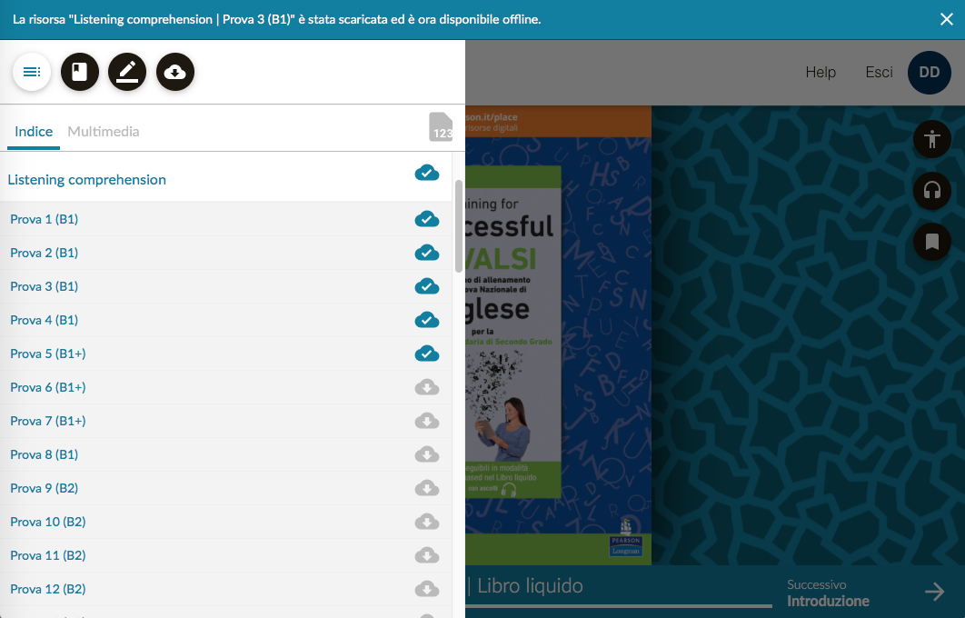
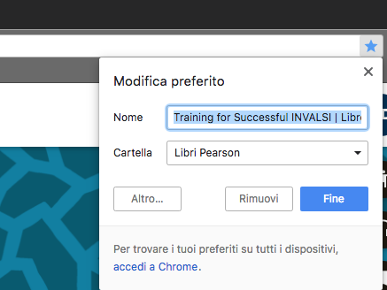
Libro liquido
I comandi necessari a rendere disponibile il Libro liquido offline sono:
scaricamento delle risorse (icona nuvola) da indice o pagina
creazione del Preferito, una volta per ogni volume
Notes:
ok

Slide 14
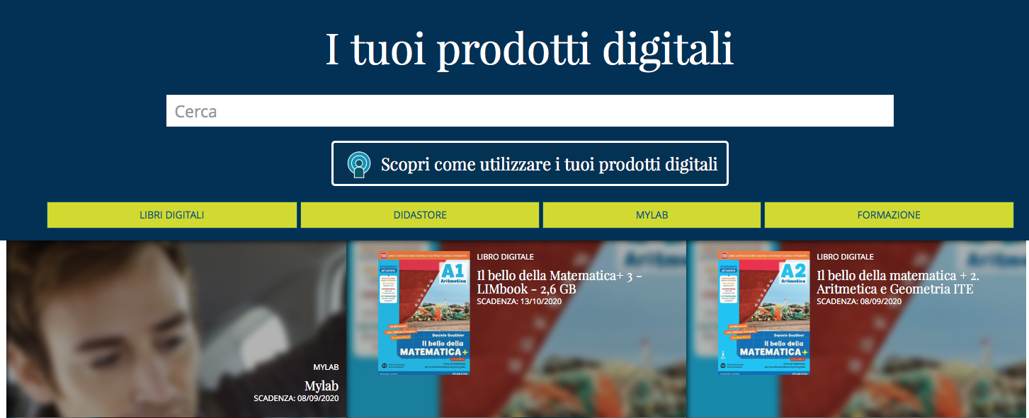
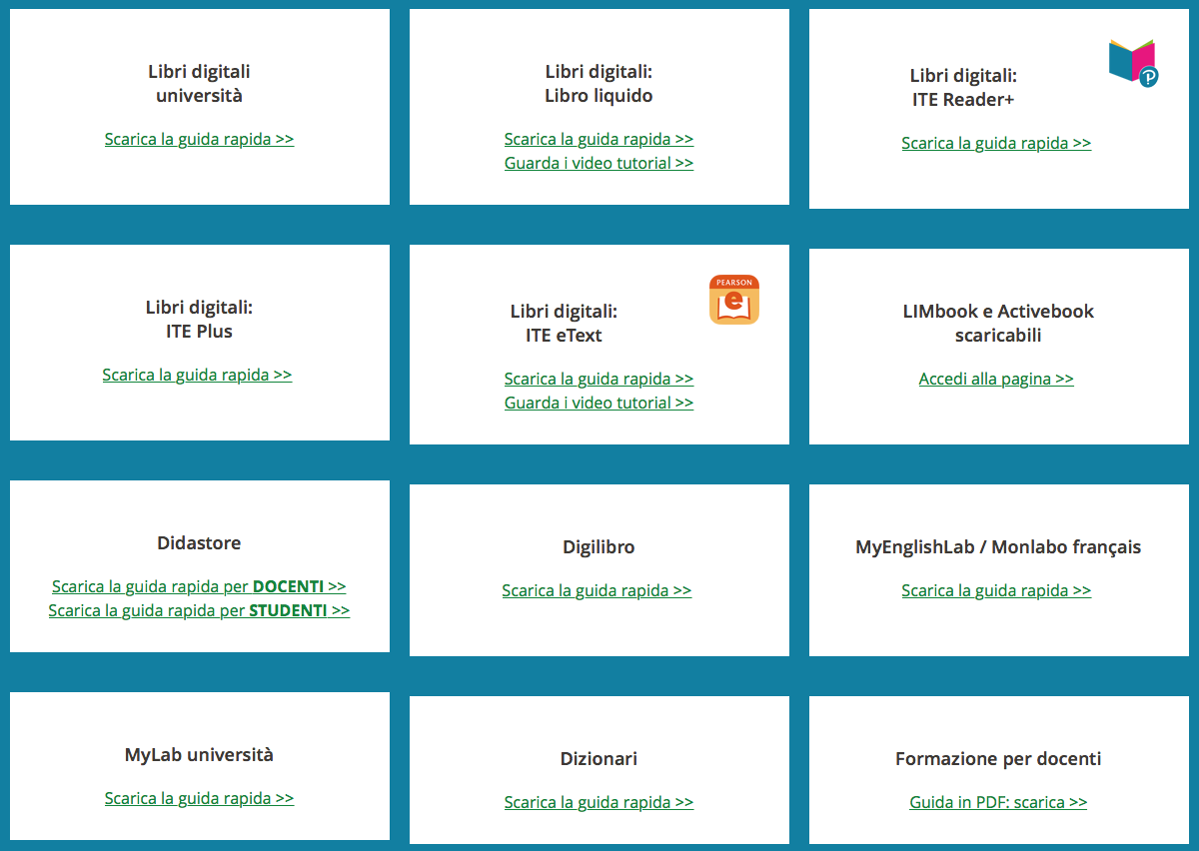
My Pearson Place > Prodotti > Guide
Questa sezione è accessibile anche da Home > Supporto > Utilizzo dei prodotti digitali
Notes:
ok

Slide 15
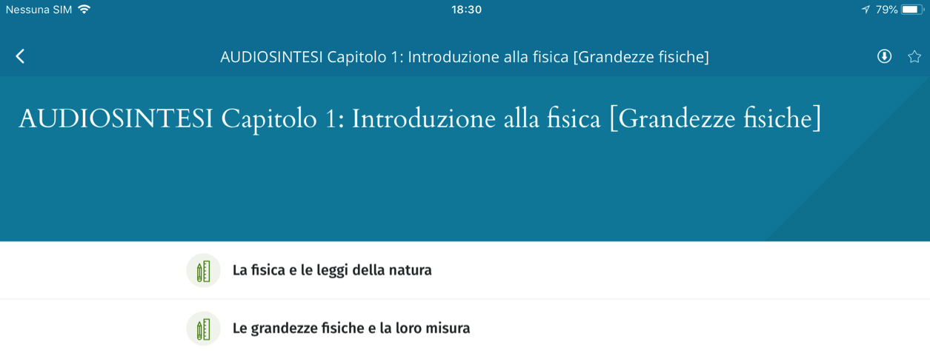
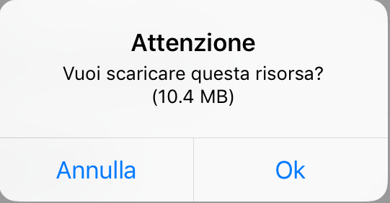
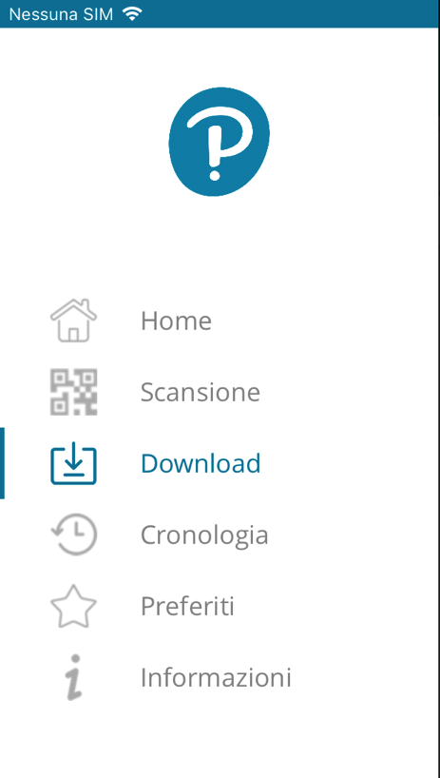
MYAPP Pearson
Nuova funzione: scaricabilità delle risorse per uso offline
Notes:
ok

Slide 16
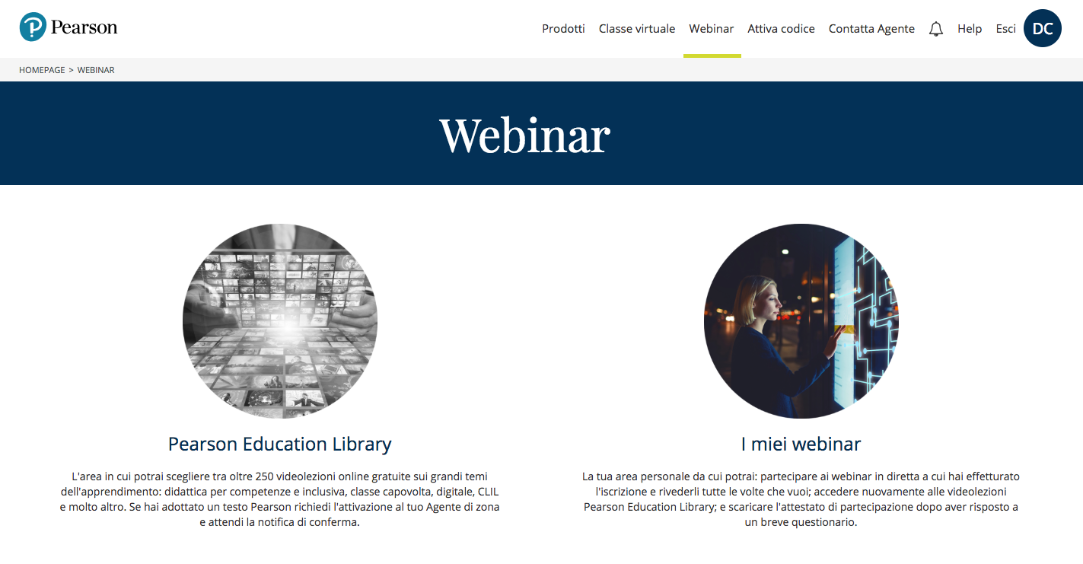
Pearson Education Library
Dal 20 settembre cliccando su Webinar
Notes:
ok

Slide 17
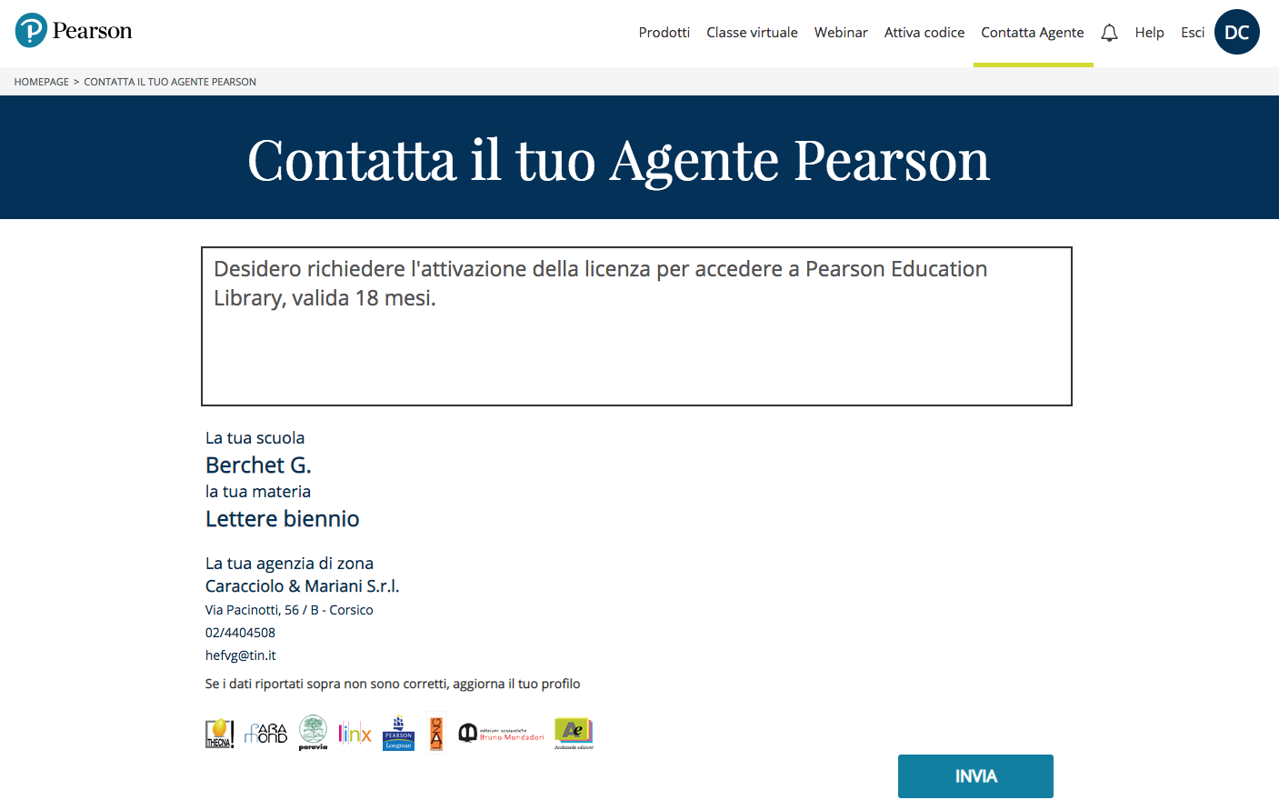
Pearson Education Library
Per l’attivazione fare richiesta cliccando sull’immagine della Pearson Education Library
Notes:
ok

Slide 18
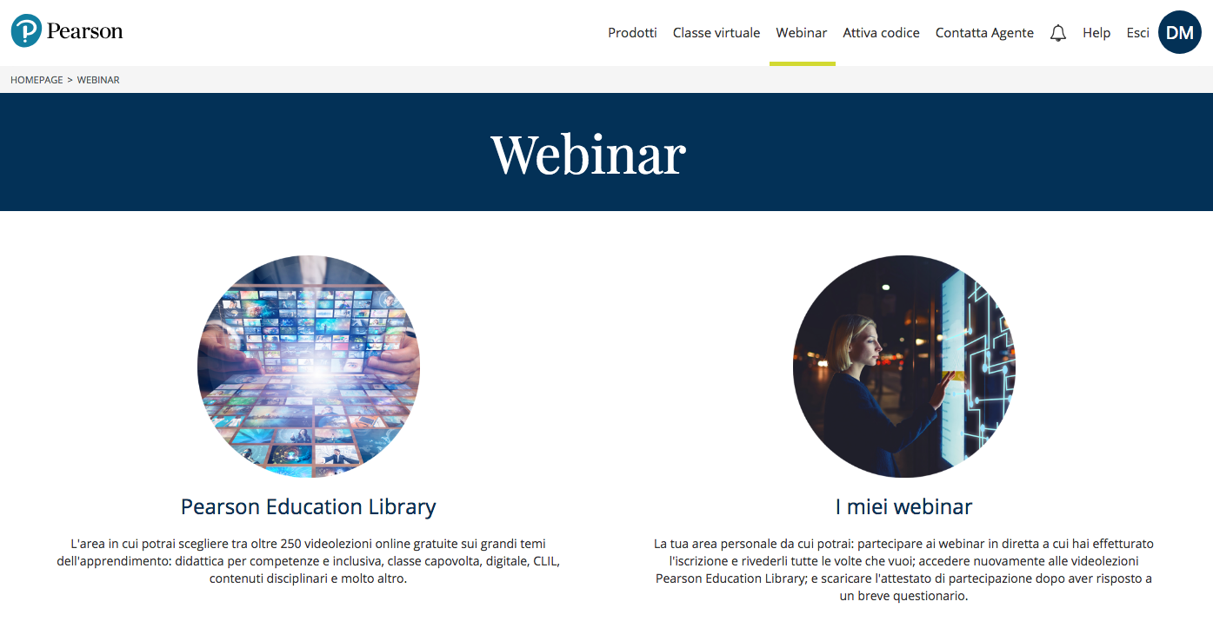
Pearson Education Library
Una volta assegnata, la Pearson Education Library diventa accessibile
Notes:
ok

Slide 19
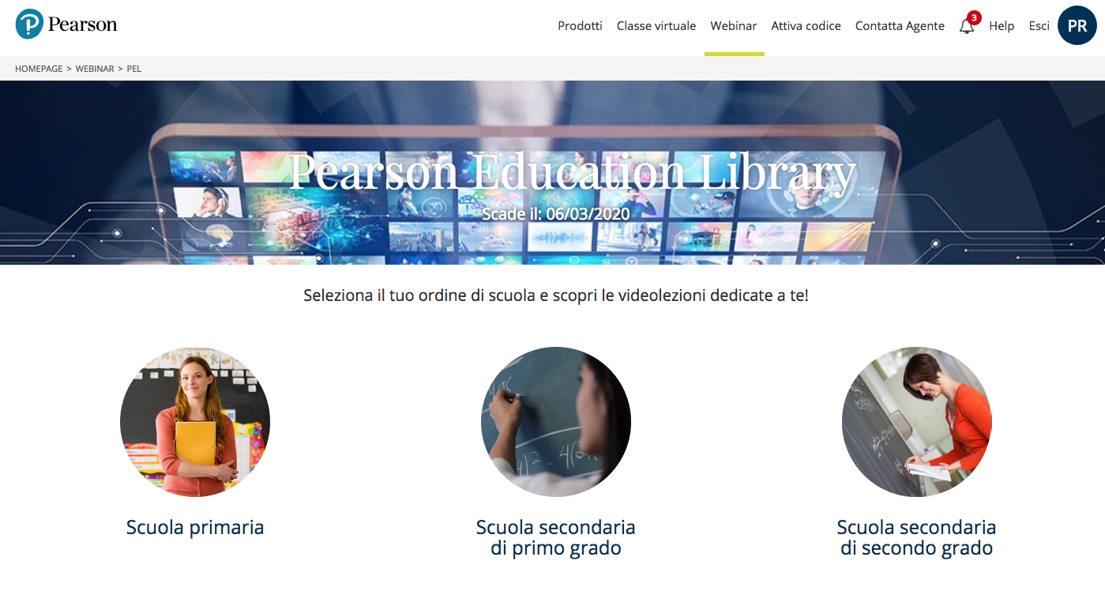
Pearson Education Library
I webinar sono suddivisi per ordine di scuola
Notes:
ok

Slide 20
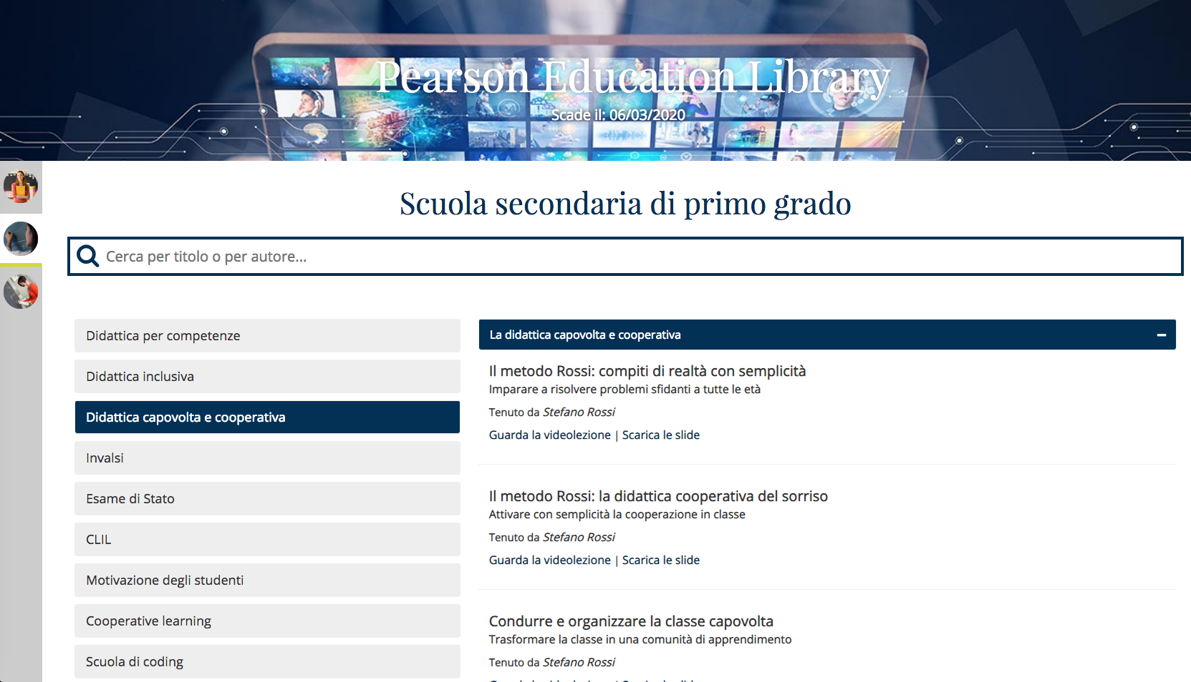
Pearson Education Library
La Pearson Education Library è navigabile per area di competenza, oppure effettuando una ricerca per titolo o relatore.
Per ogni videolezione sono subito disponibili le slide di riferimento.
Notes:
ok

Slide 21
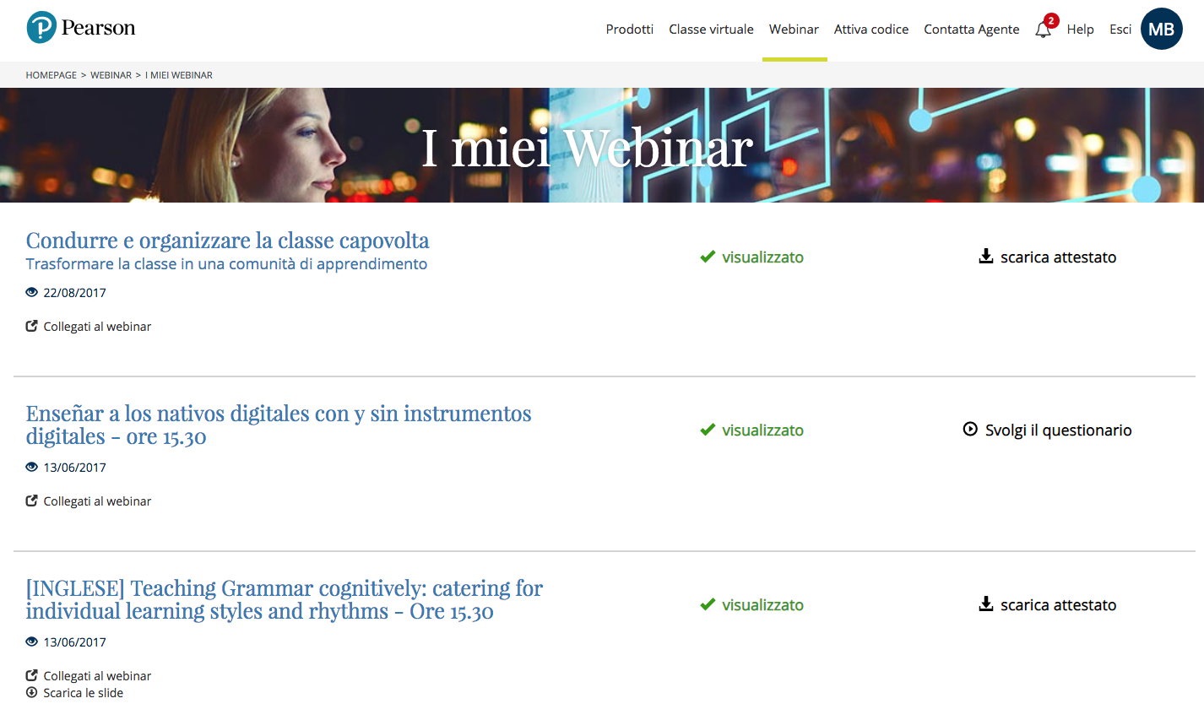
I miei webinar
La sezione I miei webinar rimane invariata
Notes:
ok

Slide 22
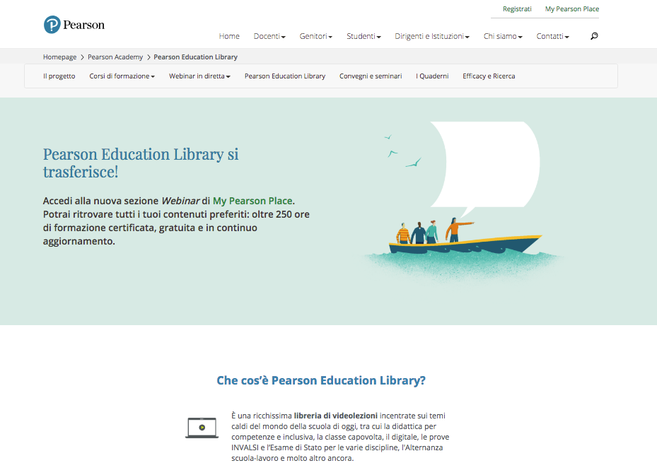
Pearson Education Library – Sito Pearson
https://it.pearson.com/pearson-academy/pearson-education-library.html
Notes:
ok

